Slide 1
Вирус иммунодефицита человека

Slide 2
Что такое вирус?
Ви́рус (лат. virus — «яд») —
неклеточный инфекционный агент, который
может воспроизводиться только внутри
живых клеток. Вирусы поражают все
типы организмов, от растений и животных
до бактерий и архей (вирусы бактерий обычно
называют бактериофагами). Обнаружены
также вирусы, поражающие другие
вирусы (вирусы-сателлиты).

Slide 3
Вирус иммунодефицита человека
ВИЧ-инфекция — это медленно
прогрессирующее вирусное заболевание иммунной
системы, приводящее к ослаблению иммунной
защиты от опухолей и инфекций. Стадия ВИЧ-
инфекции, при которой из-за снижения иммунитета
у человека появляются вторичные инфекционные
или опухолевые заболевания, называется
синдромом приобретенного иммунодефицита
(СПИД). Высокой устойчивостью к влияниям
окружающей среды вирус иммунодефицита
человека не отличается.

Slide 4
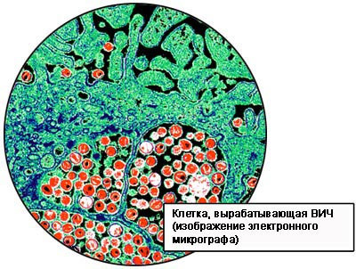
Вирус иммунодефицита человека
Вирус иммунодефицита человека (ВИЧ) относят к
семейству ретровирусов. Сегодня выделяют два его
типа: ВИЧ1 и ВИЧ2. Различаются они по
антигенным и структурным характеристикам.
Оба ВИЧ-1 и ВИЧ-2, как полагают, возникли в Западной и Центральной Африке и передались от обезьян к людям.

Slide 5
История открытия ВИЧ
ВИЧ, как полагают, возник у обезьян в Африке
южнее Сахары и был передан людям в конце
XIX или начале XX века. Первая научная
статья, которая признала особенности
оппортунистических (условно-патогенных)
инфекций, иллюстрирующих СПИД, была
опубликована в 1981 году. Статистика
распространения ВИЧ-инфекции ужасает —
на данный момент в мире уже более 50 млн.
человек инфицированы ВИЧ или больны
СПИДом.

Slide 6
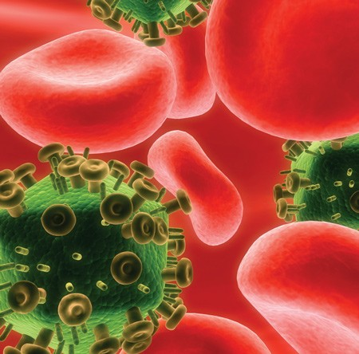
История открытия ВИЧ
Симптомы этого заболевания были впервые
зарегистрированы в 1978 г. у нескольких
пациентов в США и Швеции, а также в Танзании
и на Гаити. А в 1983 г. Люк Монтанье из Института
Пастера (Франция) открыл вирус иммунодефицита
человека (ВИЧ), который является
причиной ВИЧ-инфекции.

Slide 7
Отчего это бывает?
Существует несколько путей заражения ВИЧ-инфекцией:
незащищенный половой акт (70-80процентов);
совместное использование шприцев или игл (10 процентов);
переливание зараженной крови (5-10 процентов);
передача вируса от ВИЧ-позитивной матери ребенку (5-10 процентов);
использование нестерильного инструментария для татуировок и пирсинга;
использование чужих бритвенных принадлежностей, зубных щеток с видимыми остатками крови (крайне редко).

Slide 8
Что происходит в организме?
Как известно, вирусы не способны размножаться
самостоятельно. Для воспроизведения им требуется
живая клетка, в которую они встраивают свою
генетическую информацию. После этого клетка
начинает работать как «фабрика» по производству
вирусов. В конце концов, истощившись, она погибает.
Так вот, для своего размножения ВИЧ использует
определенные клетки нашей иммунной системы
(разновидность Т-лимфоцитов под названием
хелперы). Именно это и объясняет столь высокую
опасность ВИЧ — он поражает нашу защитную
систему, заставляя ее работать на свое
воспроизводство.

Slide 9
Что происходит в организме?
Иммунитет ослабевает постепенно. Человек,
живущий с ВИЧ, может выглядеть и чувствовать
себя хорошо на протяжении многих лет и даже
не знать, что он инфицирован. Однако
вирус разрушает все больше клеток иммунной
системы. Когда количество клеток снижается ниже
критического уровня, человек становится уязвим
для болезней, в том числе тех, к которым человек
с нормальным иммунитетом невосприимчив.

Slide 10
Диагноз
Период после заражения и до появления антител
к ВИЧ в крови называется «периодом окна».
Он длится 25 дней-3месяца после заражения. После
этого при помощи иммунофлюоресцентного
анализа крови на ВИЧ-инфекцию, можно выявить
антитела к вирусу. Анализ крови на ВИЧ можно
сделать в любой больнице, в том числе и анонимно.
При обнаружении в крови антител к ВИЧ результат
обследования расценивается как положительный.
Однако это еще не окончательный результат,
требуется повторное обследование.

Slide 11
Диагноз
Только после получения повторного
положительного результата врач сообщает человеку
о наличии у него ВИЧ-инфекции. При этом
результат обследования сообщается врачом
обратившемуся человеку лично, и информация эта
является строго конфиденциальной. По результатам
анализа можно проконсультироваться с врачом-
иммунологом или венерологом, который при
необходимости назначит лечение.

Slide 12
Лечение
Лекарственные препараты, применяемые для
лечения ВИЧ-инфекции не убивают вирус, а лишь
блокируют его, нарушая процесс размножения ВИЧ
и подавляя его активность. Снижение активности ВИЧ
приводит к увеличению числа иммунных клеток.
Одновременный прием трех или четырех
лекарственных препаратов называют
высокоэффективной антиретровирусной терапией,
потому, что в результате такого лечения удается
уменьшить содержание вируса в крови
до неопределяемого уровня. Однако, это не значит, что
человек полностью избавился от этого вируса,
поскольку ВИЧ может находиться не только в крови,
но и в лимфатических узлах, а также в других органах
человека.

Slide 13
Лечение
Знание о своем положительном ВИЧ-статусе (т.е.
о наличии вируса в крови) может помочь человеку
вовремя получить медицинскую помощь, которая
способна предотвратить серьезные и угрожающие
жизни осложнения. Следует помнить, что человек,
инфицированный ВИЧ, может прожить долгую
жизнь. А чтобы эта жизнь не стала для него
проклятием, сейчас в любом городе существуют
психологические центры помощи ВИЧ-
инфицированным людям, телефоны доверия,
анонимные клиники.

Slide 14
Спасибо за внимание!
Помните, чтобы избежать заражения ВИЧ
необходимо соблюдать правила личной
безопасности в интимной сфере.

